Slide 1
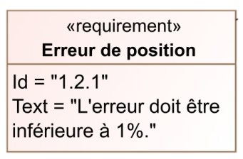
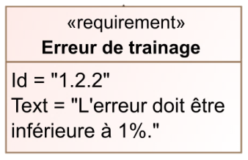
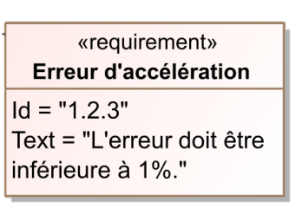
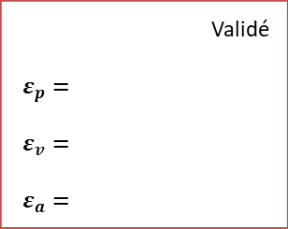
Domaine du client
Domaine de la modélisation
 |  | Validé
$$ε_{p}=$$
$$ε_{v}=$$
$$ε_{a}=$$
Correcteur 1
 |  | Validé
$$ε_{p}=$$
$$ε_{v}=$$
$$ε_{a}=$$
Correcteur 2

Slide 2
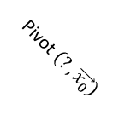
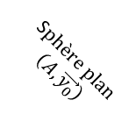
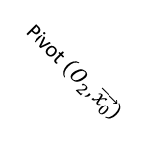
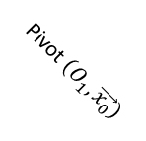
Moteur
genou
Moteur
hanche
Pesanteur
0
3
1
2
4
S$phère plan$
$$\left(A,\vec{y_{0}}\right)$$
Pivot $\left(?,\vec{x_{0}}\right)$
Pivot $\left(O_{1},\vec{x_{0}}\right)$
Pivot $\left(O_{2},\vec{x_{0}}\right)$

Slide 3
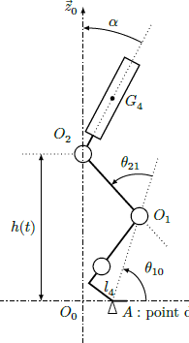
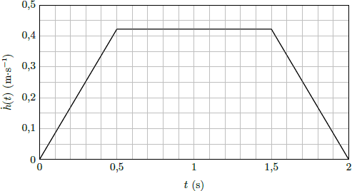
Problématique
Le moteur pré-choisi permet d’assurer le fonctionnement de l’exosquelette ?
Domaine de la modélisation
Domaine du client
Résolution Cinématique
✓
Moteur choisi
Vitesse à vide : 3120 tr.min⁻¹
Couple permanent admissible : 0,56 Nm
N_{mot} = 2200 tr min⁻¹
Modèle cinématique
Résolution Dynamique (PFD)
✓
C_{eff} = 0,55 Nm

Slide 4
Problématique
Le moteur pré-choisi permet d’assurer le fonctionnement de l’exosquelette ?
Domaine de la modélisation
Domaine du client
Résolution Cinématique
Moteur choisi
Vitesse à vide : 3120 tr.min⁻¹
Couple permanent admissible : 0,56 Nm
N_{mot} = 2200 tr min⁻¹
Modèle cinématique

Slide 5
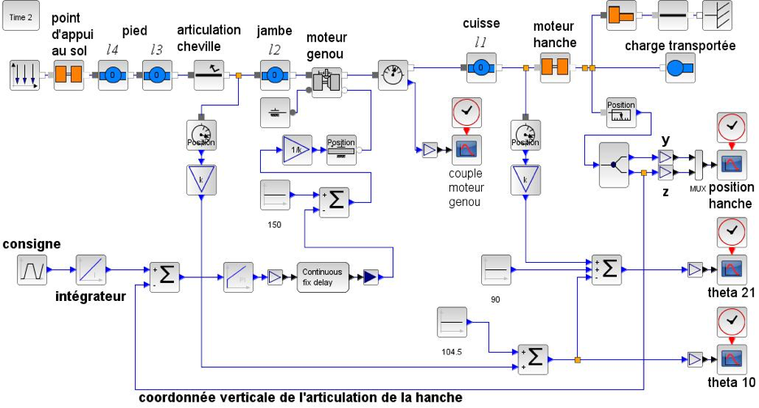

Domaine du client
Domaine de la modélisation
 |  | Validé
$$ε_{p}=$$
$$ε_{v}=$$
$$ε_{a}=$$
Correcteur 1
 |  | Validé
$$ε_{p}=$$
$$ε_{v}=$$
$$ε_{a}=$$
Correcteur 2

Slide 6
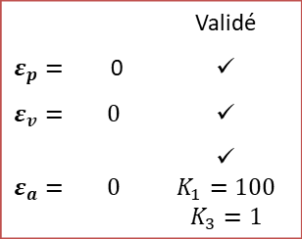

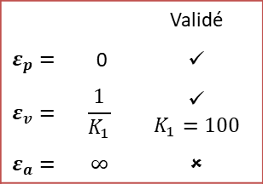
Domaine du client
Domaine de la modélisation
Correcteur 1
 |  | Validé
$$ε_{p}=$$ | 0 | ✓
$$ε_{v}=$$ | $$\frac{1}{K_{1}}$$ | ✓ $K_{1}=100$
$$ε_{a}=$$ | $$∞$$ | ✗
$$C_{Ω}\left(p\right)=K_{2}\left(\frac{Jp+f}{Jp}\right)$$
 |  | Validé
$$ε_{p}=$$ | 0 | ✓
$$ε_{v}=$$ | $$0$$ | ✓
$$ε_{a}=$$ | $$0$$ | ✓ $K_{1}=100$ $$K_{3}=1$$
Correcteur 2
Correcteur par anticipation

Slide 7
Asservissement en position du genou

Slide 8
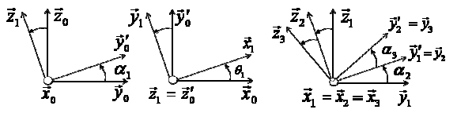





















$$\vec{z_{1}}$$
$$\vec{z_{0}}$$
$$\vec{y_{1}}$$
$$\vec{y_{0}}′$$
$$\vec{z_{3}}$$
$$\vec{z_{2}}$$
$$\vec{z_{1}}$$
$${\vec{y_{2}}}^{′}=\vec{y_{3}}$$
$$\vec{y_{0}}′$$
$$\vec{x_{1}}$$
$$α_{3}$$
$${\vec{y_{1}}}^{′}=\vec{y_{2}}$$
$$α_{1}$$
$$θ_{1}$$
$$α_{2}$$
$$\vec{x_{0}}$$
$$\vec{y_{0}}$$
$$\vec{z_{1}}=\vec{z_{0}}′$$
$$\vec{x_{0}}$$
$$\vec{x_{1}}=\vec{x_{2}}=\vec{x_{3}}$$
$$\vec{y_{1}}$$

Slide 9
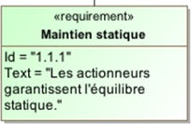
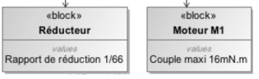
Domaine du client
Domaine de la modélisation
Exigence validée ?
Couple moteur calculé
Marge d’utilisation

Slide 10
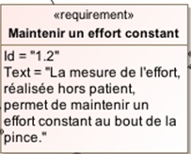
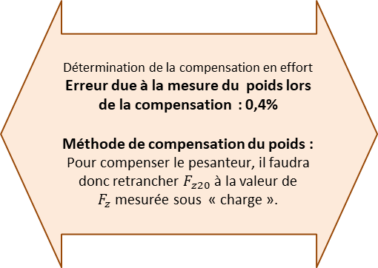
Détermination de la compensation en effort
Erreur due à la mesure du poids lors de la compensation : 0,4%
Méthode de compensation du poids :
Pour compenser le pesanteur, il faudra donc retrancher $F_{z20}$ à la valeur de $F_{z}$mesurée sous « charge ».
Domaine du client
Domaine de la modélisation
Domaine de l’expérimentation
Détermination des lois en effort en utilisant le PFS
Calibration du poids de E.

Slide 11
Détermination de la compensation en effort
Erreur due à la mesure du poids lors de la compensation :
Méthode de compensation du poids :
Domaine du client
Domaine de la modélisation
Domaine de l’expérimentation
Détermination des lois en effort en utilisant le PFS
Calibration du poids de E.

Slide 12

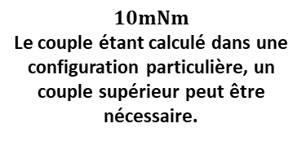
Domaine du client
Domaine de la modélisation
Exigence validée
OUI
Couple moteur calculé
$$\frac{0,4}{66}=6mNm$$
Marge d’utilisation
$$10mNm$$
Le couple étant calculé dans une configuration particulière, un couple supérieur peut être nécessaire.

Slide 13




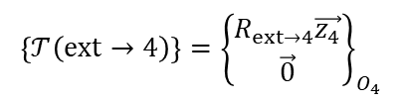




Pesanteur
$$C_{m01}\vec{z_{1}}$$
$$C_{12}\vec{z_{2}}$$
$$C_{23}\vec{z_{3}}$$
$$F_{m34}\vec{z_{4}}$$
$${\left\{𝒯\left(ext→4\right)\right\}=\left\{\begin{aligned}R_{ext→4}\vec{z_{4}} \\ \vec{0}\end{aligned}\right\}}_{O_{4}}$$
0
1
2
3
4
Pivot $\left(O,\vec{z_{1}}\right)$
Pivot $\left(O,\vec{z_{2}}\right)$
Pivot $\left(O,\vec{z_{3}}\right)$
Glissière $\left(O,\vec{z_{3}}\right)$

Slide 14
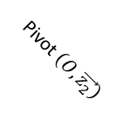
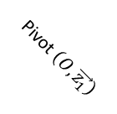
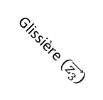
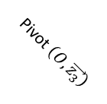
Liaison à définir
0
1
2
3
4
Pivot $\left(O,\vec{z_{1}}\right)$
Pivot $\left(O,\vec{z_{2}}\right)$
Pivot $\left(O,\vec{z_{3}}\right)$
Glissière $\left(\vec{z_{3}}\right)$

